Slide 1
DIRETRIZES GERAIS DA AÇÃO EVANGELIZADORA DA IGREJA NO BRASIL
ECC – 2ª Etapa
"Como a Igreja pensa sua missão?"

Slide 2
1. UMA PERGUNTA QUE MUITOS FAZEM
Gostaria de começar com algumas perguntas:
  Quem decide os rumos da Igreja?
  O Papa decide tudo sozinho?
  O bispo faz o que quer na diocese?
  O pároco pode conduzir a paróquia apenas segundo suas preferências?
  Como a Igreja mantém sua unidade estando presente em tantos países, culturas e realidades diferentes?

Slide 3
COMUNHÃO QUE ORIENTA A MISSÃO
“A Igreja reúne diversas pastorais, movimentos e comunidades, mas caminha unida por uma mesma missão. Sua ação evangelizadora não acontece de forma improvisada, mas é orientada pelo discernimento, por documentos e por instâncias de participação, sempre com o objetivo de anunciar Jesus Cristo e construir o Reino de Deus”.

Slide 4

2. DE ONDE VÊM AS ORIENTAÇÕES DA IGREJA?
A ação evangelizadora da Igreja é iluminada por algumas grandes fontes.
A Palavra de Deus
  A primeira orientação é sempre o Evangelho. Toda pastoral nasce do encontro com Jesus Cristo.
O Magistério da Igreja
  São os ensinamentos do Papa e dos Bispos.

Slide 5

2. DE ONDE VÊM AS ORIENTAÇÕES DA IGREJA?
O Concílio Vaticano II
  Entre 1962 e 1965 a Igreja realizou o maior acontecimento eclesial dos tempos modernos.
O Concílio recordou que a Igreja é:
  Povo de Deus;
  Comunhão de discípulos;
  Missionária por natureza;
  Chamada a dialogar com o mundo.
Grande parte do que vivemos hoje nas paróquias nasceu das intuições do Concílio Vaticano II.

Slide 6
2. DE ONDE VÊM AS ORIENTAÇÕES DA IGREJA?
As Conferências do CELAM
  Depois do Concílio, a Igreja latino-americana procurou aplicar seus ensinamentos à nossa realidade.
  Medellín (1968) destacou a promoção humana e a opção pelos pobres.
  Puebla (1979) reforçou a evangelização comprometida com a vida.
  Santo Domingo (1992) apresentou a Nova Evangelização.
  Aparecida (2007) nos ofereceu uma expressão que mudou a pastoral em toda a América Latina:
"Discípulos Missionários de Jesus Cristo."

Slide 7
3. A HISTÓRIA DAS DIRETRIZES NO BRASIL
Pouca gente sabe, mas desde os anos 1960 a CNBB procura organizar a ação evangelizadora em todo o país.
Plano de Emergência (1962-1965)
  Primeira tentativa nacional de organizar a pastoral.
  Preparou a Igreja para receber o Concílio Vaticano II.
Plano de Pastoral de Conjunto (1966-1979)
  Buscou. colocar em prática as orientações do Vaticano II.
  Fortaleceu a pastoral de conjunto, a participação dos leigos e as comunidades

Slide 8
3. A HISTÓRIA DAS DIRETRIZES NO BRASIL
Diretrizes Gerais da Ação Pastoral (1971-1995)
Influenciadas por Medellín e Puebla.
Reforçaram a evangelização e a opção preferencial pelos pobres.
Diretrizes Gerais da Ação Evangelizadora (1995 até hoje)
Passou-se a destacar que toda ação da Igreja deve ser evangelizadora.
Aparecida e o Papa Francisco marcaram profundamente essa fase com expressões como:
  Igreja em saída;
  Conversão pastoral;
  Discípulos missionários;
  Alegria do Evangelho.

Slide 9
4. AS NOVAS DIRETRIZES 2026-2032
O objetivo geral das novas Diretrizes é:
"Evangelizar,
anunciando Jesus Cristo,
como Igreja sinodal,
sustentada pela Palavra e pelos Sacramentos,
em comunidades de discípulos missionários,
fiel à evangélica opção preferencial pelos pobres,
a caminho da plenitude do Reino de Deus."

Slide 10
A IGREJA: TENDA DO ENCONTRO
A imagem central do documento é:
A IGREJA: TENDA DO ENCONTRO
A tenda lembra o povo de Israel caminhando pelo deserto.
Lembra também que Deus caminha com seu povo.
A Igreja é chamada a ser:
  acolhedora;
  aberta;
  missionária;
  próxima dos pobres;
  lugar de encontro com Cristo.
  A Igreja não é uma fortaleza fechada.
  É uma tenda que amplia suas lonas para acolher todos.

Slide 11

5. O GRANDE DESAFIO: SER UMA IGREJA SINODAL
A palavra mais importante das novas Diretrizes é:
SINODALIDADE
Sinodalidade significa: Caminhar juntos.
Não é apenas uma metodologia.
É um modo de ser Igreja.

Slide 12
5. O GRANDE DESAFIO: SER UMA IGREJA SINODAL
Três pilares:
Comunhão
Somos diferentes, mas caminhamos unidos.
Participação
Todos os batizados têm responsabilidade na missão.
Ninguém é mero espectador.
Missão
A Igreja existe para evangelizar.
Toda estrutura da Igreja deve estar a serviço da missão.

Slide 13
6. QUAIS SÃO OS DESAFIOS DE HOJE?
As Diretrizes identificam alguns desafios importantes:
  individualismo;
  enfraquecimento da vida comunitária;
  polarizações;
  fake news;
  desafios do mundo digital;
  inteligência artificial;
  violência;
  exclusão social;
  diminuição do compromisso missionário.

Slide 14
6. QUAIS SÃO OS DESAFIOS DE HOJE?
Mas também reconhecem sinais de esperança:
  força da Eucaristia;
  amor à Palavra de Deus;
  protagonismo dos leigos;
  piedade popular;
  solidariedade diante das crises.
  ECC?

Slide 15
7. COMO ISSO CHEGA À ARQUIDIOCESE E À PARÓQUIA?
A CNBB oferece as grandes orientações para todo o Brasil.
Depois cada Diocese e Arquidiocese elabora seu Plano de Pastoral adaptando essas orientações à sua realidade.
Na Arquidiocese de Fortaleza isso acontece por meio:
  da Assembleia Arquidiocesana;
  do Conselho Arquidiocesano de Pastoral;
  das comissões pastorais;
  das regiões episcopais;
  Do plano arquidiocesano.

Slide 16
7. COMO ISSO CHEGA À ARQUIDIOCESE E À PARÓQUIA?
Por fim, as paróquias traduzem essas orientações em ações concretas.
Por isso o pároco não trabalha isoladamente.
  Ele possui autoridade própria, mas caminha em comunhão com o Bispo, com a Arquidiocese e com toda a Igreja.

Slide 17
8. O QUE ISSO TEM A VER COM O ECC?
Tudo.
O ECC não existe para si mesmo.
Ele participa da missão evangelizadora da Igreja.
Quando fortalece os casamentos, promove a espiritualidade familiar, forma lideranças e integra os casais na comunidade, o ECC está realizando concretamente aquilo que as Diretrizes chamam de:
  comunhão;
  participação;
  missão.

Slide 18
8. O QUE ISSO TEM A VER COM O ECC?
O casal cristão é chamado a transformar sua casa em uma pequena "tenda do encontro", onde Deus seja acolhido, a fé seja transmitida e o amor seja testemunhado.
A primeira experiência de sinodalidade acontece dentro da própria família.
Casal, filhos e comunidade aprendem a caminhar juntos com Cristo.

Slide 19
CONCLUSÃO
A Igreja não pergunta apenas:
  "O que devemos fazer?"
Ela pergunta primeiro:
  "O que Deus está pedindo à sua Igreja neste momento da história?"
As Diretrizes Gerais são fruto dessa escuta.
  Elas nos convidam a sermos uma Igreja sinodal, missionária, acolhedora e cheia de esperança.
  Uma Igreja que caminha junto.
  Uma Igreja que anuncia Jesus Cristo.
  Uma Igreja que arma sua tenda no meio do povo.
  E nós, casais do ECC, somos chamados a fazer parte dessa grande missão.

Slide 20
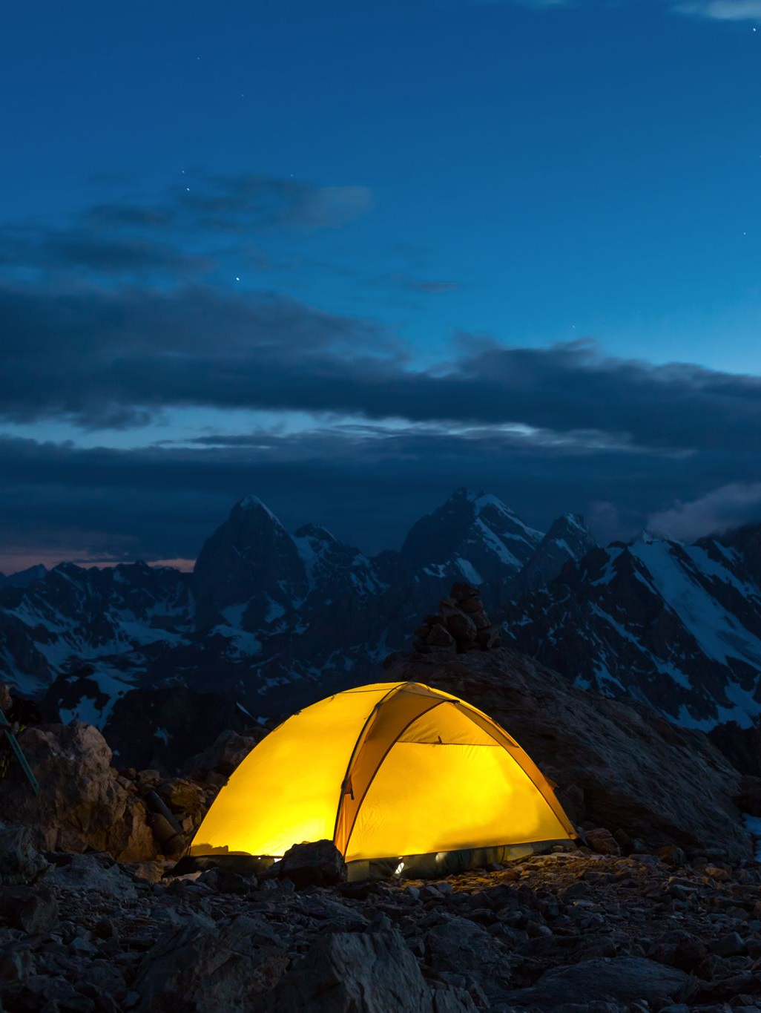
CONCLUSÃO
"Se a Igreja fosse uma tenda, o que as pessoas encontrariam ao entrar na minha casa?"

Slide 21

Diretrizes da Ação Evangelizadora 2026-2032
Baixe a apresentação e aprofunde o tema

